Slide 1
Actualisation du BP UKAD et EcoTi, conséquences sur le financement
25 juillet 2016

Slide 2
Différents scénarios pour l’actualisation du BP UKAD / EcoTi
Criticité | Composition des scénarios
Criticité 1 | Conbid (ne concerne pas EcoTi) + quelques affaires signées.
Criticité 2 | Négo en cours, travail avancé. Ex Boeing, Bombardier...
Criticité 3 | Des offres et des cibles mais pas de commandes à attendre avant le démarrage effectif d’EcoTi.
Criticité 4 | Bouclage pour obtenir les tonnes du BP initial.

Slide 3
Tonnage lié aux différents scénarios
Criticité | 2017 | 2018 | 2019 | 2020 | 2021 | 2022 | 2023 | 2024 | 2025
Criticité 1 | 0 t | 21 t | 85 t | 85 t | 85 t | 85 t | 85 t | 350 t | 350 t
Criticité 2 | 0 t | 133 t | 273 t | 485 t | 598 t | 718 t | 830 t | 943 t | 1 055 t
Criticité 3 | 100 t | 713 t | 1 081 t | 1 570 t | 2 034 t | 2 613 t | 2 684 t | 2 707 t | 2 657 t
Criticité 4 | 0 t | 294 t | 376 t | 665 t | 790 t | 616 t | 433 t | 33 t | 0 t
TOTAL | 100 t | 1 160 t | 1 814 t | 2 805 t | 3 506 t | 4 032 t | 4 032 t | 4 032 t | 4 062 t

Slide 4
Conséquences sur le financement de l’actualisation du BP UKAD / EcoTi
 | Version closing | Scénarios 1 2 3 et 4 | Scénarios 1' 2 et 80% du 3 | Scénarios 1' 2 et 80% du 3 et un an de décalage
N° des scénarios | 0 | 1 | 2 | 3
Parité €/$ | 1,4 | 1,4 | 1,4 | 1,4
Montant à financer en K€ | 40,2 | 46,7 | 52,7 | 66,4
dont montant prévisionnellement financé en K€ | 35 | 35 | 35 | 35
dont montant financé par titrisation et découvert en K€ | 5,2 | 5,2 | 3 | 3
dont montant restant à trouver en K€ | 0 | 6,5 | 14,7 | 28,4
Tonnage 2018 | 1 169 | 1 151 | 724 | 80
Tonnage 2024 | 4 034 | 4 031 | 3 459 | 3 062
Points durs | - | Quid du tonnage? | Quid du tonnage? | Gestion d’un décalage d’un an

Slide 5
Conséquences sur le financement de l’actualisation du BP UKAD / EcoTi (suite)
 | Version closing | Scénarios 1 2 et 80% du 3 | Scénarios 1 2 et 60% du 3
N° des scénarios | 0 | 4 | 5
Parité €/$ | 1,4 | 1,4 | 1,4
Montant à financer en K€ | 40,2 | 52,5 | 55,9
dont montant prévisionnellement financé en K€ | 35 | 35 | 35
dont montant financé par titrisation et découvert en K€ | 5,2 | 3 | 2,5
dont montant restant à trouver en K€ | 0 | 14,5 | 18,4
Tonnage 2018 | 1 169 | 724 | 582
Tonnage 2024 | 4 034 | 3 459 | 2 917
Points durs | - | Quid du tonnage? | Quid du tonnage?

Slide 6
Conséquences sur le financement de l’actualisation du BP UKAD / EcoTi en prenant en compte l’évolution de la sensibilité $/€ (suite)
 | Version closing | Scénarios 1 2 et 80% du 3 | Scénarios 1 2 et 80% du 3 | Scénarios 1 2 et 60% du 3 | Scénarios 1 2 et 60% du 3
N° des scénarios | 0 | 4 | 4 | 5 | 5
Parité d’exploitation $/€ | 1,4 | 1,4 | 1,1 | 1,4 | 1,1
Montant à financer en K€ | 40,2 | 52,5 | 46,3 | 55,9 | 48,1
dont montant prévisionnellement financé en K€ | 35 | 35 | 35 | 35 | 35
dont montant financé par titrisation et découvert en K€ | 5,2 | 3 | 3 | 2,5 | 2,5
dont montant restant à trouver en K€ | 0 | 14,5 | 8,3 | 18,4 | 10,6
TRI | 15,5% | 10,6% | 15,5% | 8,4% | 13,2%
Durée de remboursement | 11 ans et 4 mois | > 20 ans | 11 ans et 8 mois | > 20 ans | 14 ans et 7 mois
Tonnage 2018 | 1 169 | 724 | 724 | 582 | 582
Tonnage 2024 | 4 034 | 3 459 | 3 459 | 2 917 | 2 917

Slide 7
Conséquences sur le financement de l’actualisation du BP UKAD / EcoTi en prenant en compte le complément processing et transport
 | Version closing | Scénarios 1 2 et 80% du 3 | Scénarios 1 2 et 80% du 3 avec complément processing et transport | Scénarios 1 2 et 60% du 3 | Scénarios 1 2 et 60% du 3 avec complément processing et transport
N° des scénarios | 0 | 4 | 4’ | 5 | 5’
Parité d’exploitation $/€ | 1,4 | 1,1 | 1,1 | 1,1 | 1,1
Montant à financer en K€ | 40,2 | 46,3 | 47,6 | 48,1 | 50,3
dont montant prévisionnellement financé en K€ | 35 | 35 | 35 | 35 | 35
dont montant financé par titrisation et découvert en K€ | 5,2 | 3 | 3 | 2,5 | 2,5
dont montant restant à trouver en K€ | 0 | 8,3 | 9,6 | 10,6 | 12,8
TRI | 15,5% | 15,5% | 14,1% | 13,2% | 11,9%
Durée de remboursement | 11 ans et 4 mois | 11 ans et 8 mois | 13 ans et 2 mois | 14 ans et 7 mois | 17 ans et 6 mois
Tonnage 2018 | 1 169 | 724 | 724 | 582 | 582
Tonnage 2024 | 4 034 | 3 459 | 3 459 | 2 917 | 2 917

Slide 8
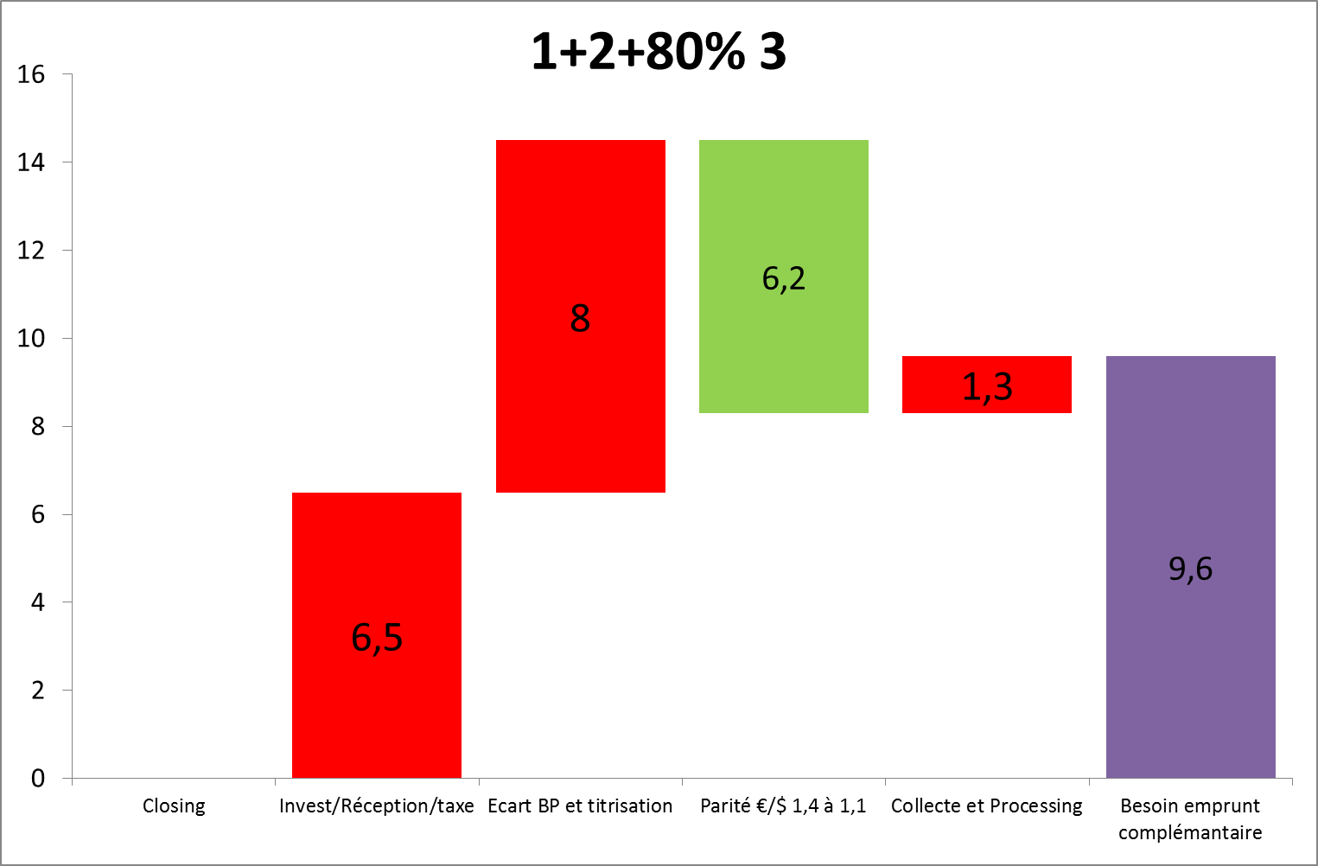
Conséquences sur le financement de l’actualisation du BP UKAD / EcoTi en prenant en compte le complément processing et transport

Slide 9
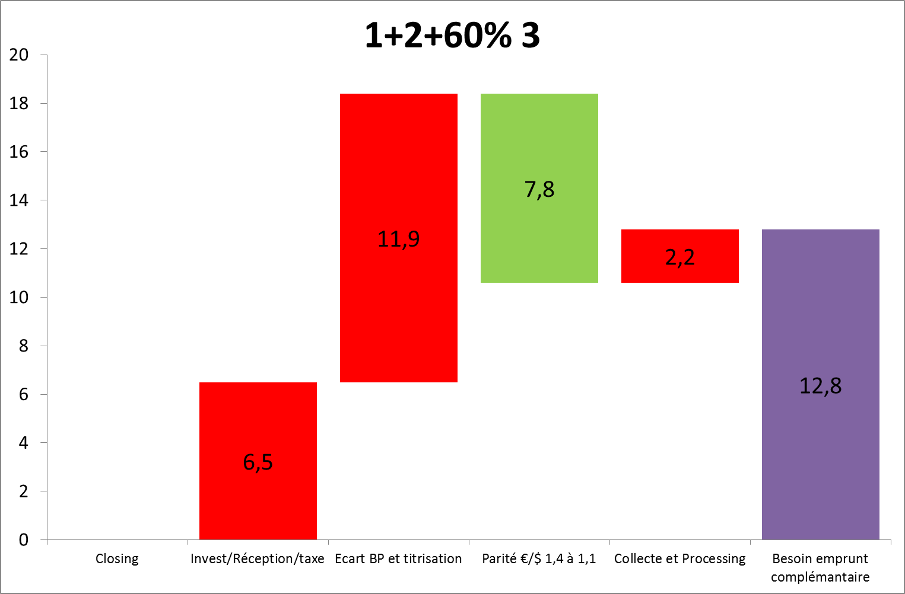
Conséquences sur le financement de l’actualisation du BP UKAD / EcoTi en prenant en compte le complément processing et transport

